Slide 1

Ministère de l'Enseignement supérieur et de la Recherche scientifique
Universite de la Manouba
École National des Sciences de l’Informatique
Implémentation et mise en place d’une plateforme de
reporting, dashboarding et analyse de données bancaires
Fevrier 2021 -Juillet 2021
Réalisé par: Touati khaled
Encadré par: Dr. Horchani Leila
Mr. Ali Hadad
Notes:
Bonjour Mesdames et Messieurs, je vous remercie chers professeurs d'avoir accepter d'evaluer mon modeste travail intitulé ...
Implémentation et mise en place d’une plateforme de reporting, dashboarding et analyse de données bancaires
encadré par Dr. Horchani Leila et Mr. Ali Hadad

Slide 2

Conclusion
& perspectives
06
05
Réalisation
Conception
04
03
Analyse & Spécifications
Etude Préalable
02
Introduction
01
2
Notes:
Mon plan de présentation sera divisé en 6 parties :
En fait nous allons commencer par l’introduction , puis nous allons présenter l’étude préalable , suivi par l’Analyse et la Spécifications des besoin
Ensuite nous allons présenter la Conception du projet
Nous présentons par la suite la phase de réalisation
Nous terminons la présentation de notre projet par une conclusion et les perspectives.

Slide 3



01
Introduction
1. Organisme d'accueil
2. Contexte du projet
3
Notes:
Nous allons donc commencer par l'introduction qui inclu la presentation de l'organisme d'acceuil et le context de projet

Slide 4


Introduction
Organisme d'accueil
Fondée en 2014
spécialisé dans le domaine de l'informatique et le finance
4
Notes:
OdasLab Fondée en mars 2014 est une entreprise spécialisée en
développement informatique, conseil métier dans les secteurs de la finance

Slide 5
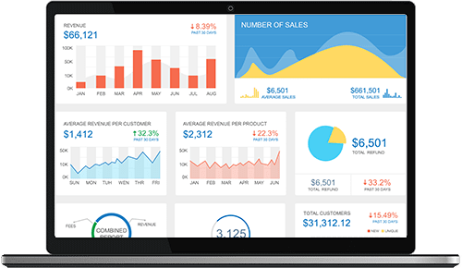



Introduction
Contexte du projet
Application bancaire
l’informatique décisionnelle
détecter les fraudes
5
Notes:
Dans le cadre de mon projet de fin d'études , Odaslab m’a proposé de concevoir et développer une application bancaire qui permet
les activités quotidiennes de transactions bancaire muni d’un tableau de bord et des rapport basé sur l’informatique décisionnelle qui vont
aider à la prise de décision, aussi une solution pour détecter les fraudes

Slide 6
02
Etude Préalable
1. Etude et critique de l’existant
2. Solution proposée
3. Méthodologie adoptée
6
Notes:
Pour l’étude préalable
Nous allons commencer par Etude et critique de l’existant ensuite la solution proposée ainsi que la méthodologie Adoptée.

Slide 7


Etude Préalable
Etude et critique de l’existant 1/2
7
Notes:
Actuellement, OdasLab dispose d’une application classiques et archaïque qui permet de gérer les activités quotidiennes
de transférer, retirer et déposer l’argent. Certes les outils de l’application bancaire
sont satisfaisants pour les transactions mais d’un autre côté ces outils présentent plusieurs
déficiences,

Slide 8
Etude Préalable
Etude et critique de l’existant 2/2
?
Absence d'outil d'analyse de données, de génération des rapports et de tableau de bord
Absence de moyen d’aide à la décision
Absence de moyen de détection des transactions frauduleuses
8
Notes:
Dans cette optique plusieurs questions se posent :
1. Absence de tableau de bord et des rapports qui faciliteront la prise de décision et offriront une vision globale et détaillée.
2. Absence L’informatique décisionnelle: : qui permet d’analyse de l’information pour faire des choix pertinents.
3. Absence de moyen de détection des les transactions frauduleuses : les opérations pour lesquelles vous n’avez pas donné votre consentement ,

Slide 9

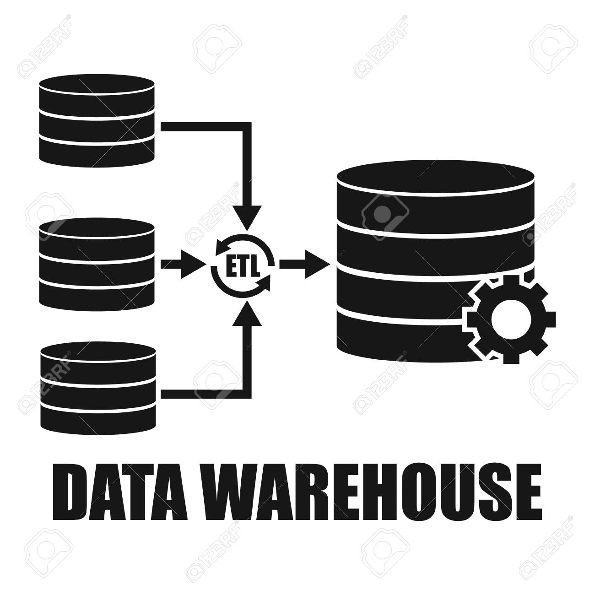
Etude Préalable
Solution proposée 1/3
La conception d’une application permettant les transactions bancaires.
La conception d’un Data Warehouse de données centralisé.
9
Notes:
Dans cette partie je vais presenté la Solution proposée
1 La conception d’une application permettant les transactions bancaires. Tel que le transfert et le dépôt d’argent
2 concevoir un « système centralisé », un entrepôt de données rassemblant toutes les données relatives , intégré, non volatile et
historisé.

Slide 10
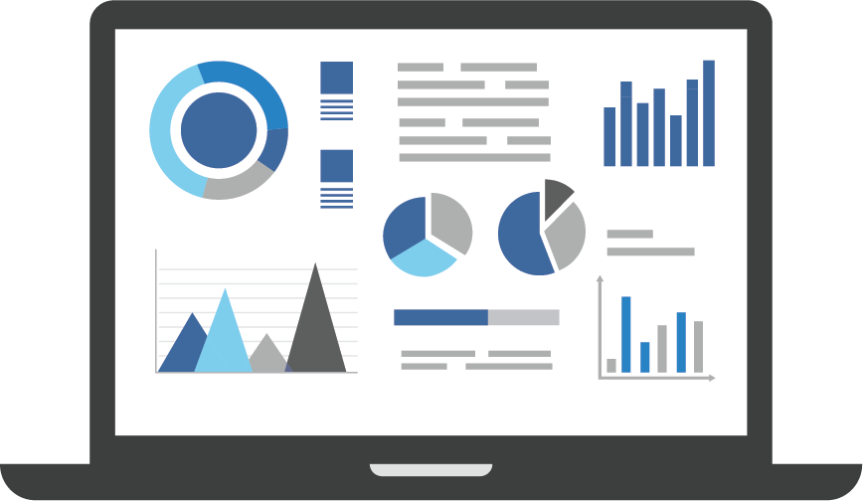
Etude Préalable
Solution proposée 2/3
L’analyse de l’information en utilisant l'informatique décisionnelle BI
Déploiement tableaux de bord et des rapports
10
Notes:
3/L’utilisation de l’info décisionnel pour de transformer des données en informations utiles et efficace
but d’offrir une vision globale et détaillée sur l’activité de l’entreprise et pour un meilleur pilotage et une bonne prise de décision
4/Déploiement tableaux de bord et des rapports qui offriront une vision globale et détaillée, et
aider à la prise de décision

Slide 11


Etude Préalable
Solution proposée 3/3
Détection des activités frauduleuses en utilisant la fouille de données « Data mining »
11
Notes:
Une analyse des données en utilisant le processus de découverte de connaissance basé sur le Data minning afin de détecter
les activités frauduleuses.

Slide 12
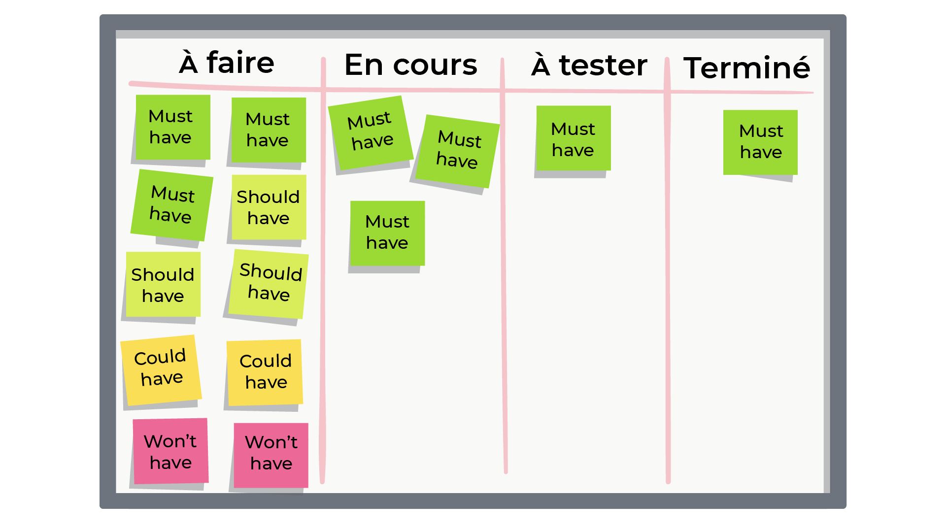
Etude Préalable
Méthodologie Adoptée
Kanban
12
Notes:
En effet pour réaliser ce projet j’ai adopté la méthodologie de gestion de projet agile Kanban . méthode
garantie la flexibilité tout au long du cycle de développement. La gestion de projet sera devisé en colonnes (à faire, en cours, terminé).

Slide 13
03
Analyse & Spécifications
1. Besoins fonctionnels
2. Besoins non fonctionnels
13
Notes:
Dans cette section ,nous allons commencer par détaillé les besoins fonctionnels, suivi par les besoins non fonctionnels.

Slide 14



Analyse & Spécifications
Besoins fonctionnels
Transférer, retirer et déposer l’argent des comptes clients.
Générer des rapports
Analyser les données
Détecter les fraudes
Utiliser le Tableau de bord
14
Notes:
les besoins fonctionnels de notre projet sont :
1/Transférer, retirer et déposer l’argent des comptes clients.
2/Générer des rapports dynamiques qui peuvent être exportés ou imprimés
3/ aider à la prise de décision qui permette le pilotage et une bonne prise de décision pour les dirigeants
4/ Analyser les données en utilisant la technique de datamining afin de détecter les activités frauduleuses
5/Utiliser tableaux de bord qui offriront une vision globale et détaillée sur l’activité de l’entreprise

Slide 15




Analyse & Spécifications
Besoins non fonctionnels
Sécurité
Performance
Évolutivité
Ergonomie
15
Notes:
le projet doit répondre à certaines exigences dites besoins non fonctionnels . parmi eux :
1/ La sécurité : Assurer la sécurité et la confidentialité des données des clients de la banque.
2/ La performance : : L’application doit être performante à travers ses fonctionnalités et répond d’une manière optimale et non ambiguë à tous les besoins.
3/ L’évolutivité : L’application doit avoir la capacité de s’adapter aux changements et aux futures exigences de la banque.
4/ L’ergonomie : L’utilisation de l’application doit être assez simple et le design de l’interface doit être compréhensible et faciles à utilise.

Slide 16
04
Conception
1. Architecture globale du projet
2. Diagramme de séquence détaillé
16
Notes:
Dans cette section,
Nous allons présenter l'architecture globale de notre projet et le diagramme de séquence détaillé

Slide 17
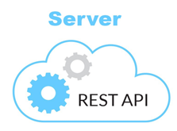


Conception
Architecture globale du projet
Web browser
HTTP
17
Notes:
Dans cette slide, je vais exposer une représentation de l'architecture du projet.
C’est l’Architecture 3 tiers composé de:
1/ la Couche de présentation : correspondant à l’affichage qui interagit avec l’utilisateur via un navigateur web. 2/ Le serveur d’application : c’est le serveur qui contient l’ensemble des règles de gestion et de la logique applicative. 3/ Le serveur de base de données : c’est un serveur de base de données utilisé pour stocker la partie persistance des données de notre application.

Slide 18

Conception
Diagramme de séquence détaillé
Diagramme de séquence détaillé
Persistance
Présentation
Service
User
1 clicker sur dépôt d'argent
2 afficher le formulaire de dépôt
3 saisir les données
4.Envoyer les données
5 vérification de saisie
sdsd
alt
7 retourner message d'erreur
6 retourner erreur de saisie
[données non valides]
18
Notes:
A cause de la limite de temps nous avons choisit de présenter seulement le diagramme de séquence de dépôt d’argent

Slide 19
[données non valides]
alt
[annuler le dépôt]
8 annuler le dépôt
9 retourner message dépôt annulé
[confirmer le dépôt]
10 confirmer le dépôt
11 envoyer les données
12 sauvegarder les données
13 sauvegarde réussie
14 sauvegarde réussie
15 Afficher un message d’erreur
16 retourner page d'accueil
29
Notes:
Une procédure de prédiction lancer au niveau de modèle puis envoyer le résultat , et s’il y a une faute dans les données envoyer on a un message échec sinon le résultat sera affiché dans notre views,

Slide 20
05
Réalisation
1. Transactions bancaires
2. Analyse décisionnelle
3. Détection de fraude
20
Notes:
Pour la 5ème partie de notre présentation nous allons mis certain détails du travail.
Pour illustrer le travail réalisé, nous allons montrer les étapes suivies muni des interfaces
Homme/Machine dans notre application.

Slide 21
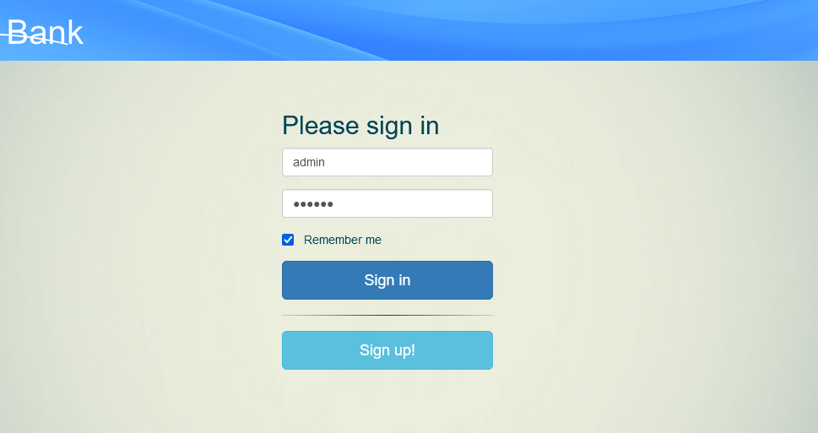
Réalisation
Transactions bancaires 1/2
21
Notes:
On va commencer par la première la partie les transaction bancaires,
La figure suivante illustre la page de d’authentification qui est obligatoire pour accédé a l'application

Slide 22
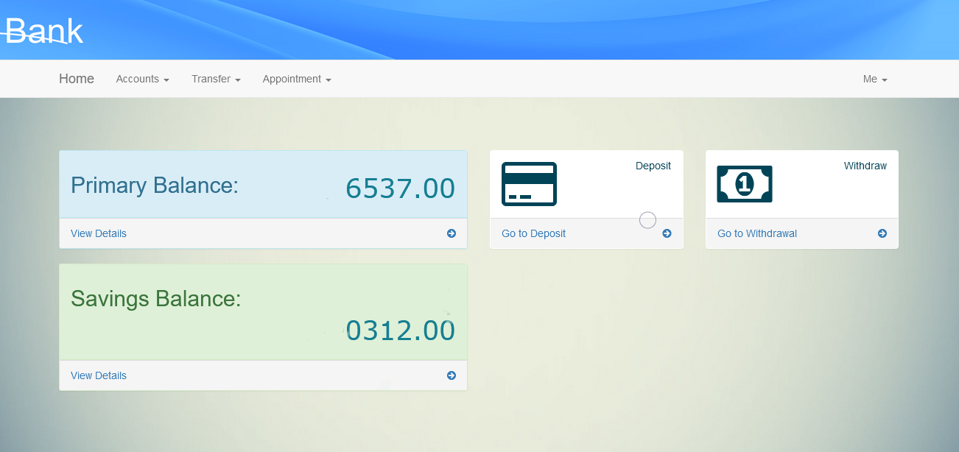
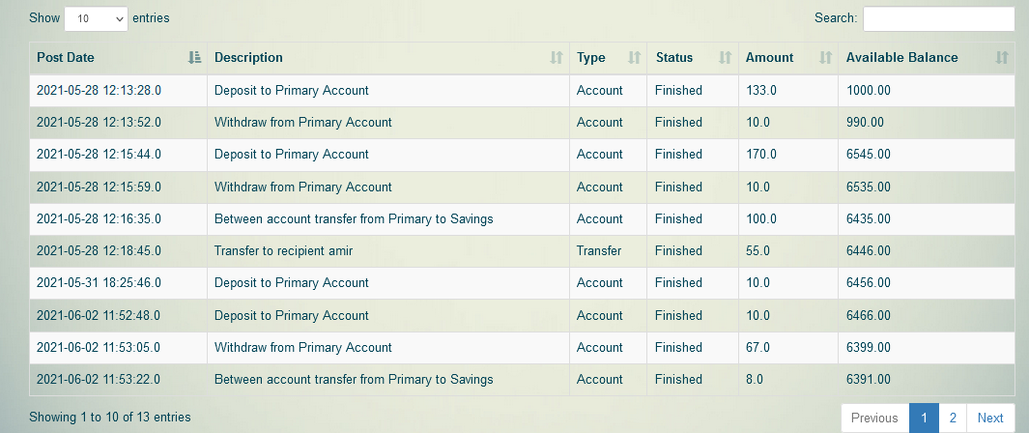
Réalisation
Transactions bancaires 2/2
22
Notes:
1/ La figure suivante montre la page d’accueil de notre application, qui permet le dépôt,le transfert d’argent
2/ Et l’autre figure montre l’historique des transactions détailles.

Slide 23
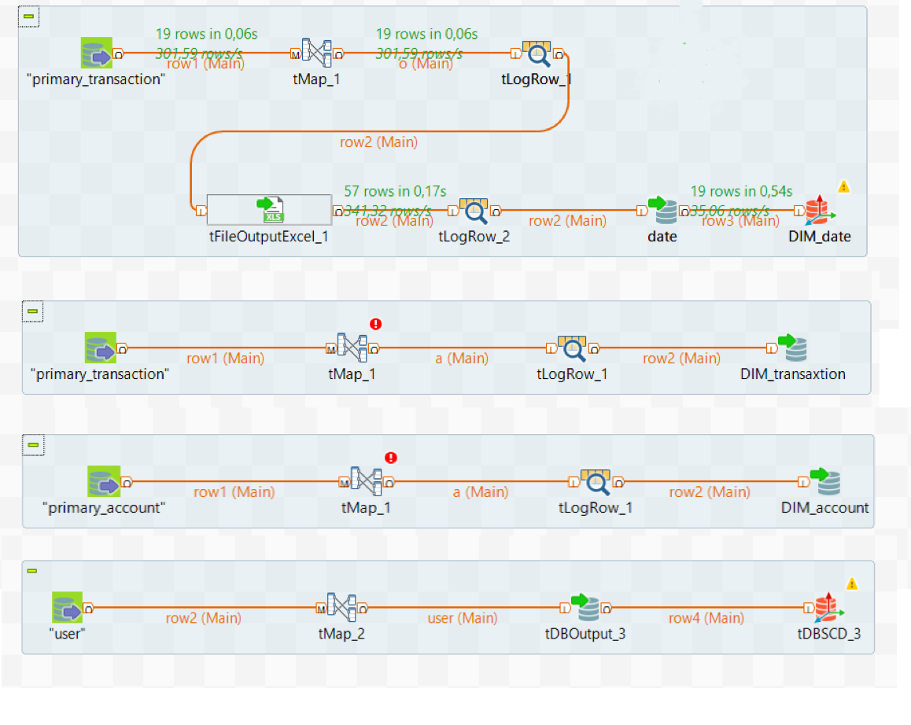
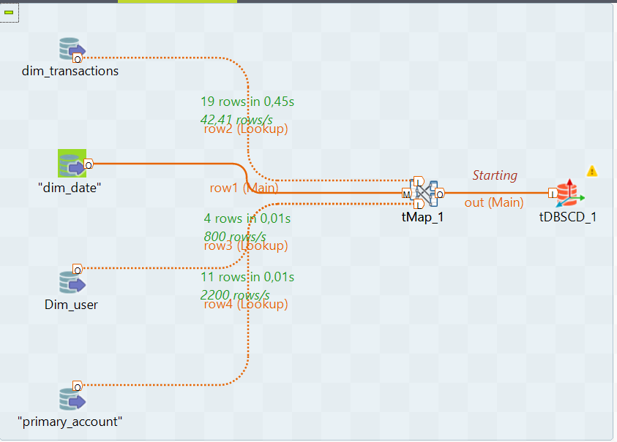
Réalisation
Analyse décisionnelle 1/3
Extract-Transform-Load
23
Notes:
La 2eme partie et Analyse des donné avec l’informatique décisionnelle qui permet de transformer des données en informations utiles et efficace
On va commencer par la première phase de l’analyse décisionnelle qui est l’ETL
C’est un processus d’entreposage de données chargé de retirer des données des systèmes source et de les placer dans un entrepôt de données.
L’ETL comprend aussi une étape distincte de nettoyage, effectue par logiciel Talend

Slide 24
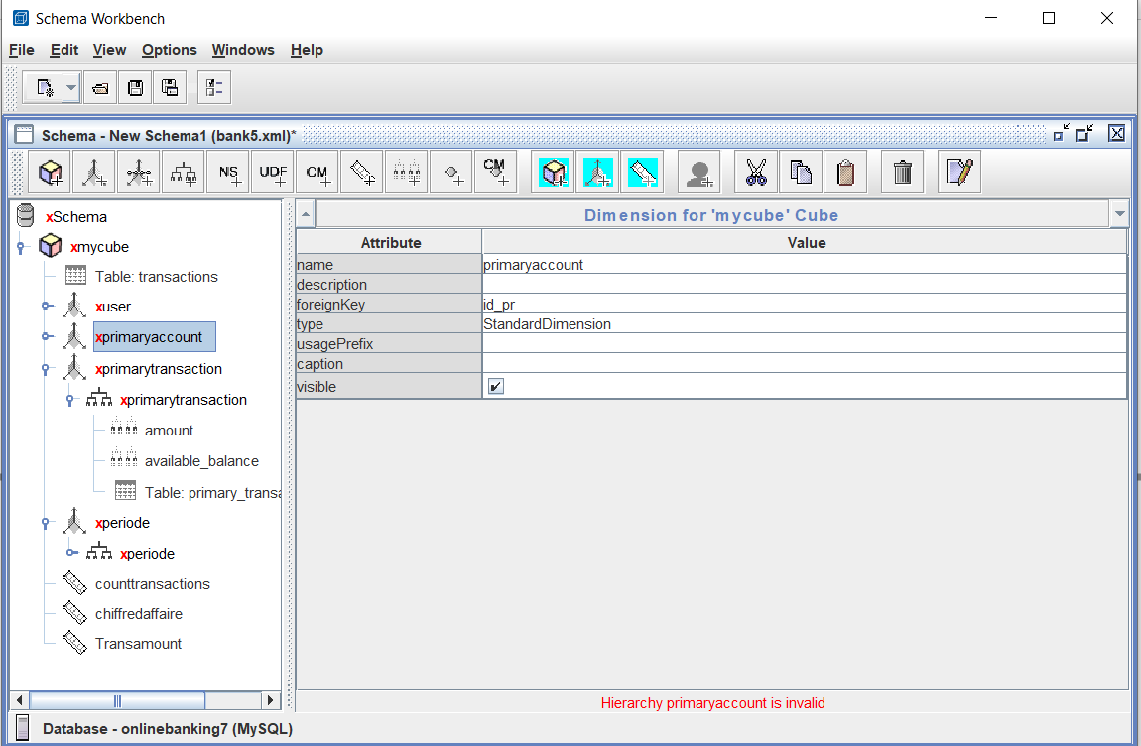
Réalisation
Analyse décisionnelle 2/3
Modélisation
24
Notes:
Puis la Modélisation
Pour notre solution, nous avons opté pour le modèle en flocon de neige qui permet de formaliser une hiérarchie de dimensions en fonction de la granularité de l’information
Nous avons utilisé Pentaho workbench qui permettant de produire des schémas pour les analyses de données en multidimension

Slide 25
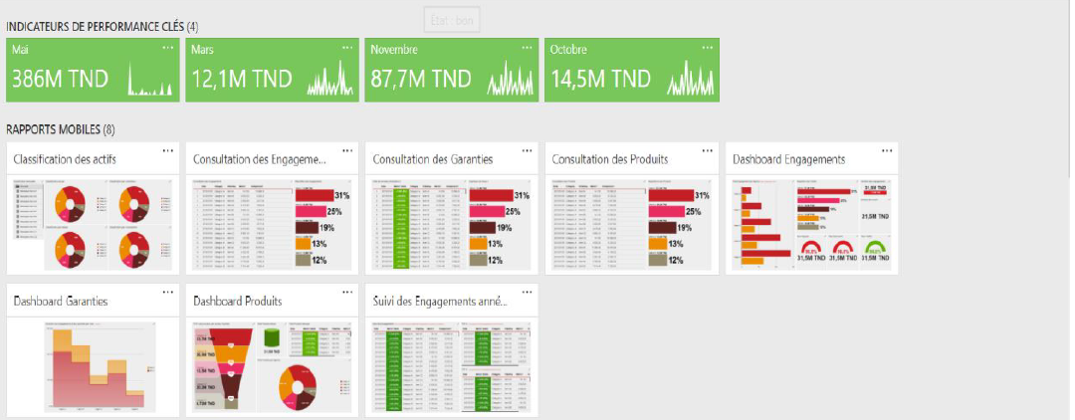
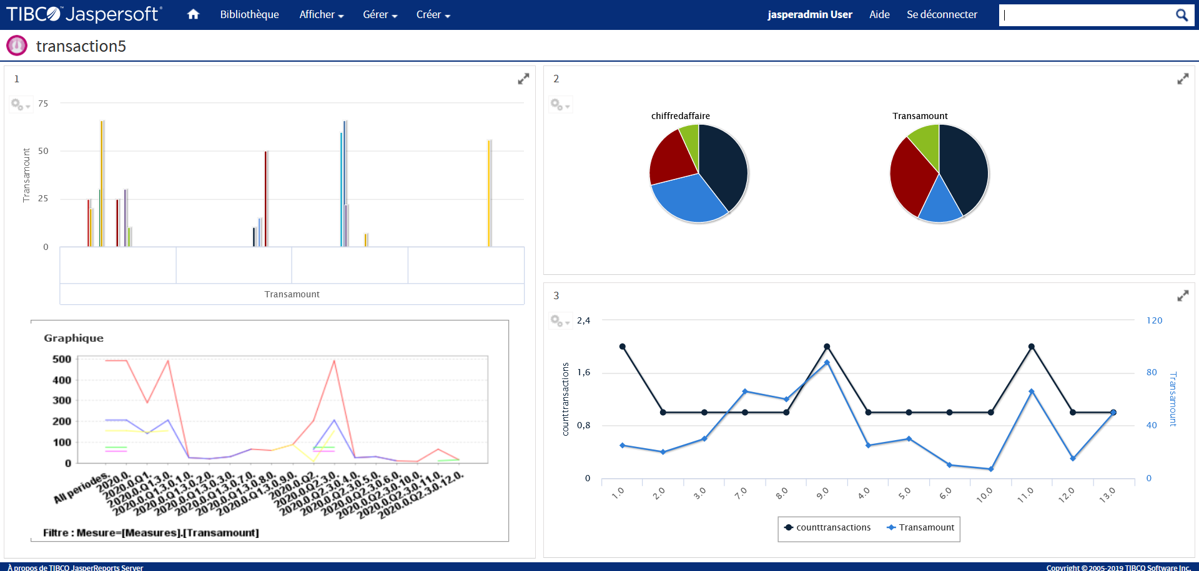
Réalisation
Analyse décisionnelle 3/3
Restitution des données
25
Notes:
Restitution des données
Permet de visualiser le résultat du travail effectué en illustrant des analyses et des visualisations.
Sous forme de rapports et tableaux de bord Qui aide le pilotage et la prise de décision

Slide 26




Réalisation
Détection de fraude 1/6
Compréhension et exploration des données
Nettoyage des Données
Analyse des Données
Préparation les données pour la modélisation
26
Notes:
La 3eme partie est de détecter les transactions frauduleuses grâce au processus de découverte de connaissance basé sur le Data minning
les étapes suivie sont:
1/ C’est le premier, pour comprendre et développer les buts de l’application.
2/ Cette étape inclut des opérations comme l’enlèvement du bruit et des valeurs aberrantes
3/Dans cette partie on observe la distribution de données et leur symétrie
4/Afin de faire face au déséquilibre des classes utilisées nous allons procéder à la séparation des transactions normal et frauduleuse puis l’échantillonnage et enfin la concaténation

Slide 27



Réalisation
Détection de fraude 2/6
Diviser les données
Construction du modèle
Evaluation de modèle
27
Notes:
5/ Diviser les données en train set et test set .
Puis Construction du modèle et Evaluation de modèle quand vas les aborder avec u plus de detaille

Slide 28
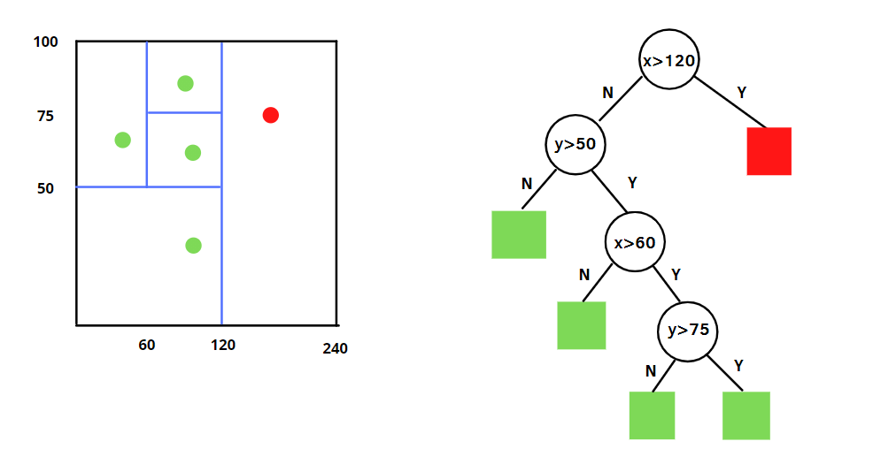
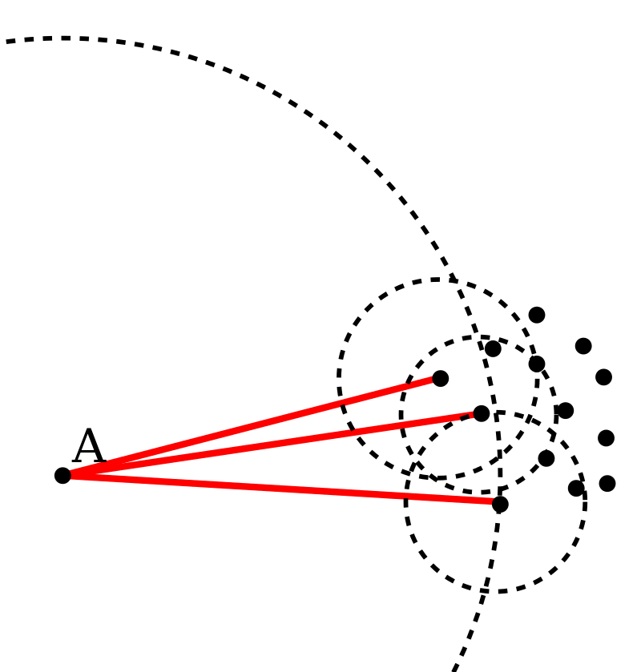
Réalisation
Détection de fraude 3/6
Construction du model
Isolation Forest Algorithme
Local Outlier Factor(LOF) Algorithme
Identifie les anomalies en utilisant l’isolement.
Cet algorithme identifie les points aberrants spatiaux
28
Notes:
Modélisation
Dans cette étape nous procéderons à l’implémentation des algorithmes de Data mining pour essayer de détecter des anomalies
Les algorithmes utiliser sont:
1/Isolation Forest Algorithm :
*L’algorithme est basé sur le fait que les anomalies sont des points de données peu nombreux et différents
La façon dont l’algorithme construit la séparation consiste à créer d’abord des arbresd’isolement ou arbres de décision aléatoires,
ensuite le score est calculé en fonction de la longueur du chemin pour isoler l’observation.
2/Local Outlier Factor(LOF) Algorithme
*L’idée de base du LOF : est de comparer la densité locale d’un point avec les densités de ses voisins
//Le point A a une densité beaucoup plus faible que ses voisins La figure suivante

Slide 29
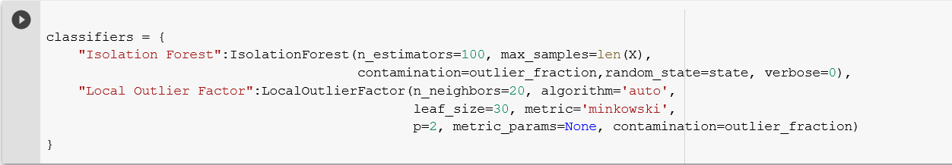

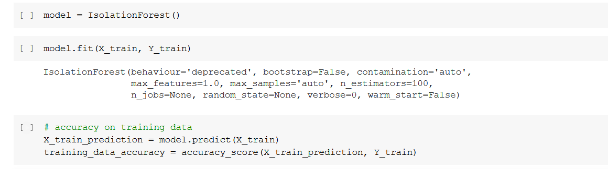
Réalisation
Détection de fraude 4/6
Construction du modèle
29
Notes:
Construction du modèle à partir d'un jeu de données d'entraînement, puis en appliquant ces enseignements à de nouvelles données pour faire des prévisions On a utilisé la bibliothèque libre Python Sklearn.

Slide 30
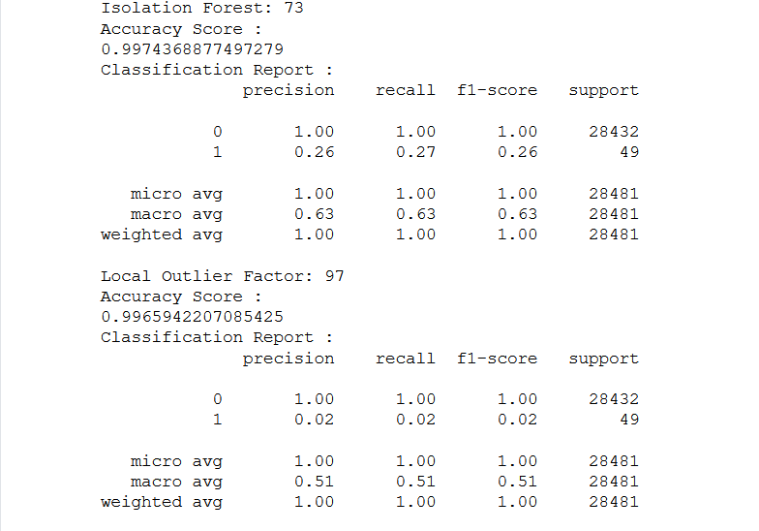
Réalisation
Détection de fraude 5/6
Evaluation des modèles
Précision
rappel
F-Measure
30
Notes:
La figure suivante montre l’évaluation des modèles entrainés et des modèles prédit du training data et du test data, l’évaluation est faite en utilisant les métrique pour mesurer les performances du modèle comme : precision , recall et f-measure
**********
Précision : fraction des transactions que le modèle classe comme fraude qui sont réellement frauduleuses.
Précision = TP / (TP + FP).
Recall : Fraction de toutes les fraudes identifiées par notre modèle.
Recall = TP / (TP + FN)
F-Measure : Une bonne mesure à utiliser lorsque nous recherchons un équilibre entre précision et rappel
F-Measure = 2 * Précision * Recall / (Précision + Recall)

Slide 31




Réalisation
Détection de fraude 6/6
Observations
Isolation Forest a détecté 73 erreurs par contre
LOF a détecté 97.
La précision et le rappel de isolation Forest est supérieure a LOF
Nous pouvons également améliorer cette
précision en augmentant la taille de l’échantillon
31
Notes:
Observations
1/ Isolation Forest a détecté 73 erreurs par contre LOF a détecté 97.
2/ La précision et le rappel de isolation Forest est supérieure a LOF
3/Nous pouvons également améliorer cette précision en augmentant la taille de l’échantillon

Slide 32
06
Conclusion & Perspectives
1. Conclusion
2. Perspectives
32
Notes:
Finalement la dernière partie de notre présentation conclusion et perspectives

Slide 33
Conclusion & Perspectives
Conclusion
Atteindre les objectifs fixés
Découvrir de nouveaux domaines
Découvrir des Nouvelles technologies
et langage
33
Notes:
Pour conclure , Nous sommes arrive à atteindre les objectifs fixé. De plus, tout au long de ce stage,
nous avons eu l'oppertunité de Découvrir le domaine de linforamatique decisionnelle et le data minning
Découvrir des Nouvelles technologies et language
De travailer avec un esprit d'équipes

Slide 34
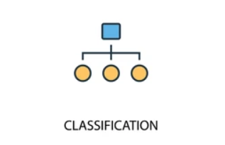
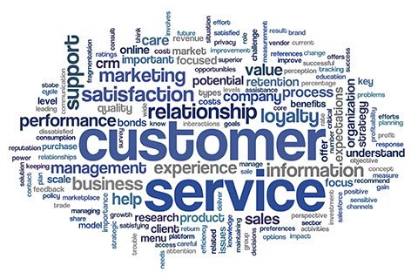
Conclusion & Perspectives
Perspectives
34
Notes:
Comme tout projet, notre travail peut être amélioré et élargi , Nous proposons, donc, d’utiliser des algorithme de
l’intelligence artificielle pour déterminer classification des client et les habitudes de la clientèle

Slide 35

Merci pour votre attention
Notes:
Merci pour votre attention
Je suis prêt a répondre a vos question,

